Slide 1
Исследовательский проект
«Зеленые легкие нашего города»
Участники проекта: дети подготовительной группы МБДОУ №352
Руководители проекта:
Лузина Лариса Валерьевна – воспитатель
Ивашева Ирина Владимировна – инструктор по физической культуре
Зотова Татьяна Алексеевна – музыкальный руководитель

Slide 2
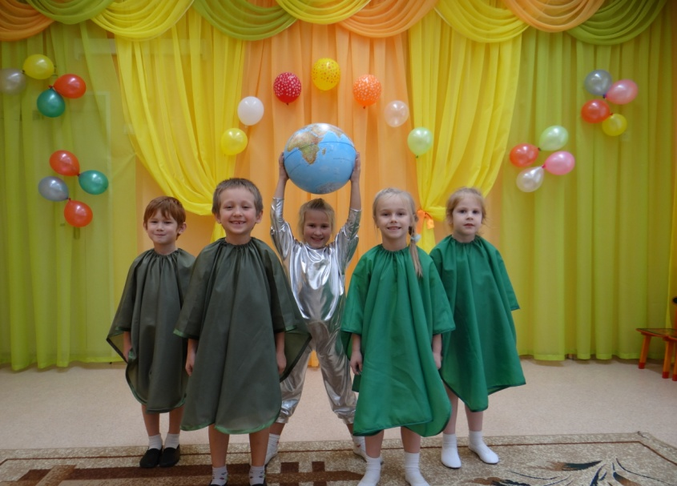
Команда «ЭКОПОЛИС»
.
Девиз:
Любим наш город, чистый, цветущий!
Пусть с каждым днём он становится лучше
Деревья вокруг себя береги,
И полной грудью с планетой дыши.
Состав команды:
Ильчук Анастасия
Вяткин Степан
Рыжковская Ника
Гилазов Андрей
Филиппова Юлия

Slide 3
Цель: создание условий для развития кругозора и познавательно – исследовательской деятельности дошкольников в природе .
Задачи проекта:
Обучающие: -формировать у детей представление о деревьях и их пользе для человека; -дать первоначальные сведения о карте местности Развивающие: -развивать познавательный интерес ко всему живому, желание получать новые знания; любознательность, наблюдательность; -приобретать детьми опыт исследовательской деятельности; -развивать мотивацию на здоровый образ жизни. Воспитательные: -воспитывать эмоциональное отношение к деревьям; -воспитывать любовь к природе, желание оберегать ее и охранять.

Slide 4
Актуальность
В настоящее время вопрос экологического воспитания встал на первое место в воспитании маленьких граждан России. Любовь к Родине начинается с семьи и с места, в котором ребенок родился и вырос – с малой родины.
В каждом городе есть особо любимые места детворы. В нашем городе Екатеринбурге такими местами стали парки города «Дендропарк», « Харитоновский парк» , парк К и О им. В.В Маяковского, парк «Зеленая роща» и др. ,а также скверы, аллеи, в которых любят отдыхать дети с родителями. Именно здесь, в парках мы можем увидеть объект, прикоснуться к нему, почувствовать тепло дерева или холод камня. Это способствует формированию познавательных интересов, дает возможность знакомить детей с широким кругом предметов и явлений. Правильное восприятие экологических объектов делает ребенка отзывчивым к красоте, развивает чувство прекрасного, воспитывает бережное отношение к природе. В процессе совместной деятельности педагогов с детьми затрагиваются вопросы экологического воспитания, а именно сохранения и бережного отношения к «легким города». Таким образом, в данном проекте мы обратили внимание на экологическое воспитание подрастающего поколения.

Slide 5
На протяжении многих веков человечество живет рядом с удивительными живыми существами - деревьями. Мы так привыкли к их соседству, что редко задумываемся о том, насколько они важны для жизни людей и всего живого на Земле. Каждый знает, что деревья - это легкие Земли, источник кислорода воздуха, а значит, источник здоровья людей. Важно не только знать об этом и уметь использовать чудесные свойства деревьев , но и необходимо научиться сохранять то, что нам дает природа . Ребенок уже в дошкольном возрасте способен осознанно понять и принять элементарные сведения о пользе деревьев для здоровья человека и правилах поведения в природе. Но нужно учесть то, что для маленьких детей деревья порой не представляют такого интереса, как животные или растения, ведь они считают их неживыми существами, а значит малоинтересными. Процесс познания должен быть интересен как в плане содержания, так и применяемых методов и приемов. Мы начали эту работу с ближайшего зеленого окружения - с территории детского сада. Как правило, среди зеленых насаждений вокруг детского сада, можно встретить многих представителей флоры данной местности. Необходимо помнить и о том, что зачастую небрежное, а порой и жестокое отношение детей к природе объясняется отсутствием у них необходимых знаний. Данный проект раскрывает ценность деревьев при выполнении ими санитарно-гигиенических функций через доступные дошкольному восприятию игровые формы работы. Продуктом проекта является Карта зеленых насаждений детского сада.

Slide 6
Срок реализации проекта: две недели
Ожидаемые результаты:
Воспитанники: -знакомы с деревьями, растущими на территории детского сада и их функциями; -знакомы с некоторыми целебными свойствами деревьев для здоровья человека; -имеют первоначальные навыки "чтения" карты; -имеют представление о природе родного города .
Родители: -активные и заинтересованные участники проекта,
ориентированы на развитие у ребёнка потребности к познанию, общению со взрослыми
и сверстниками через совместную проектную деятельность.
Педагоги: -осуществляют инновационную деятельность; -повышают профессиональный уровень; -расширяют свой экологический кругозор.

Slide 7
Этапы реализации проекта:
Подготовительный этап
Цель: заинтересовать проблемой, выяснить представления детей о деревьях.
Аналитический
1.Совместно с детьми продумать продукт проекта. 2.Составить план мероприятий по реализации проекта. 3.Подготовка материала: подборка изображений деревьев, растущих на территории; детской литературы о деревьях, художественного слова, физ.минуток и т.д.
Практический
(см. следующий слайд)

Slide 8
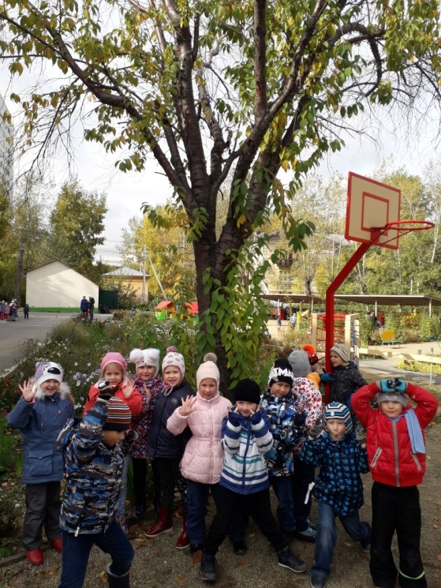
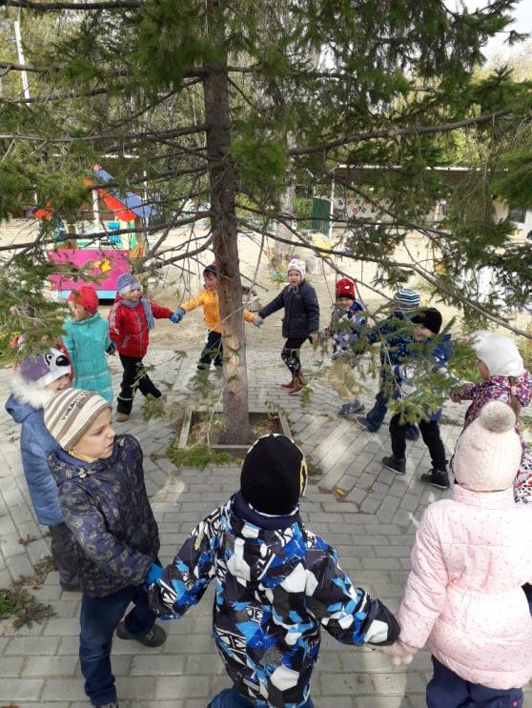
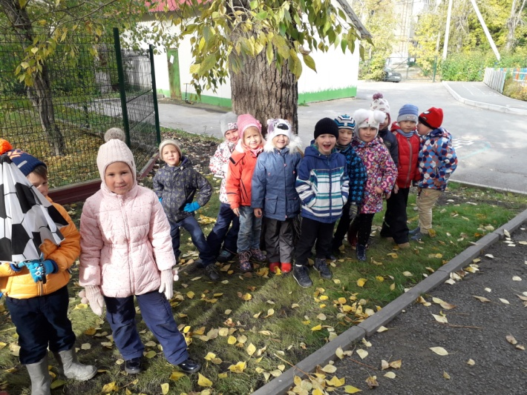
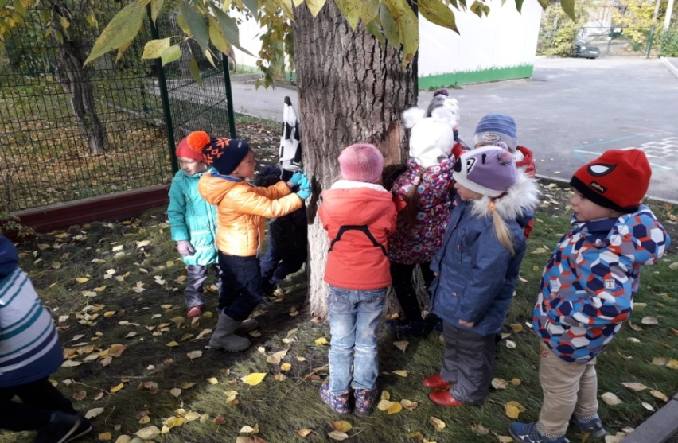
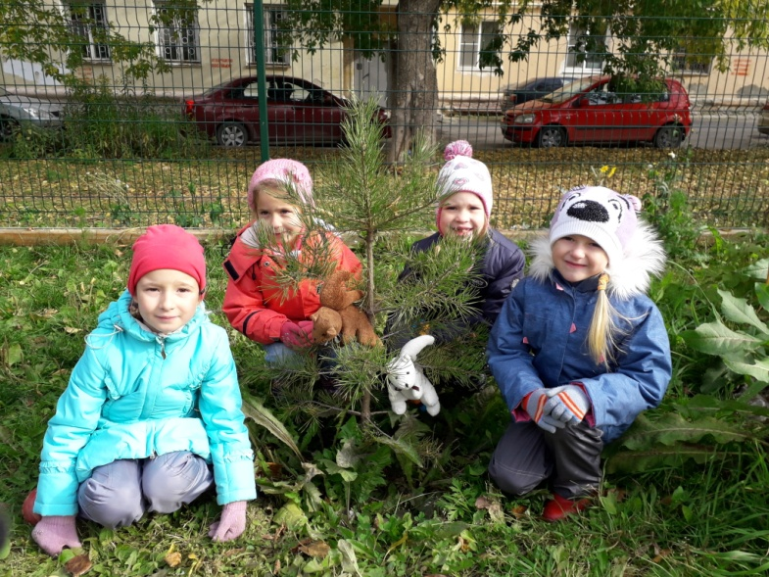
Практический этап
1.Целевые экскурсии по территории детского сада.
Посадка сосны

Slide 9
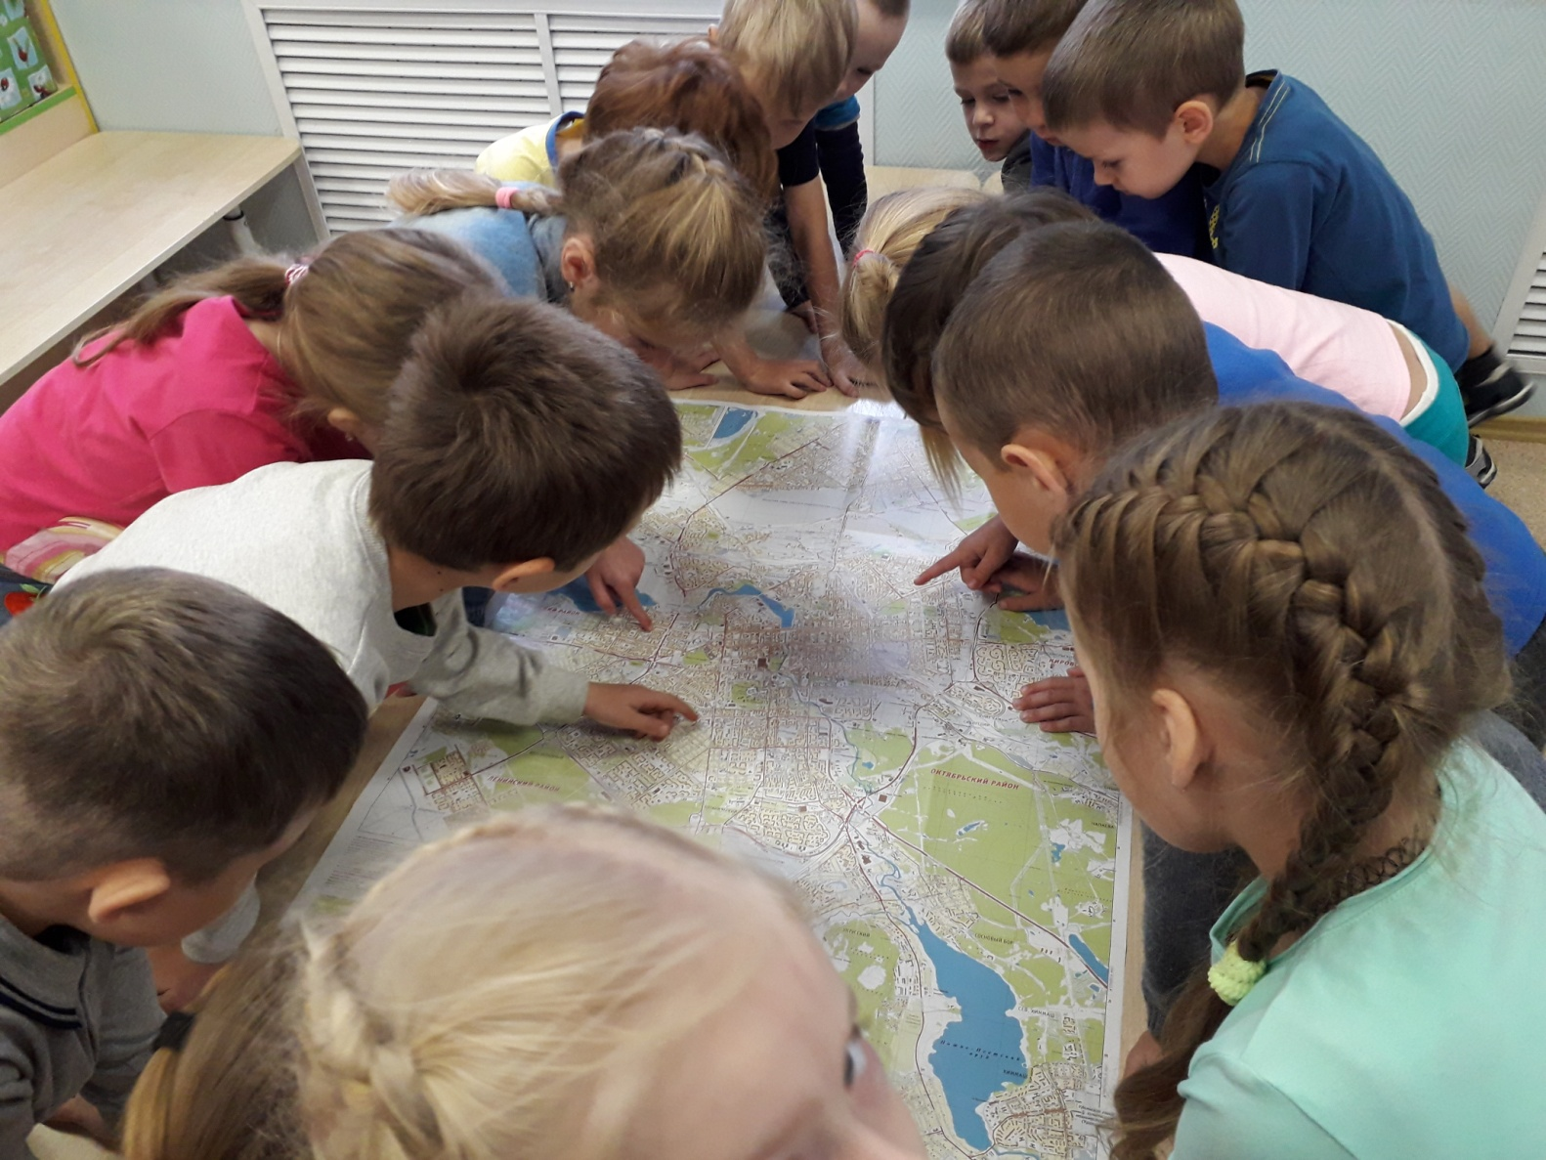
2. Рассматривание карты г. Екатеринбурга, карты районов.

Slide 10
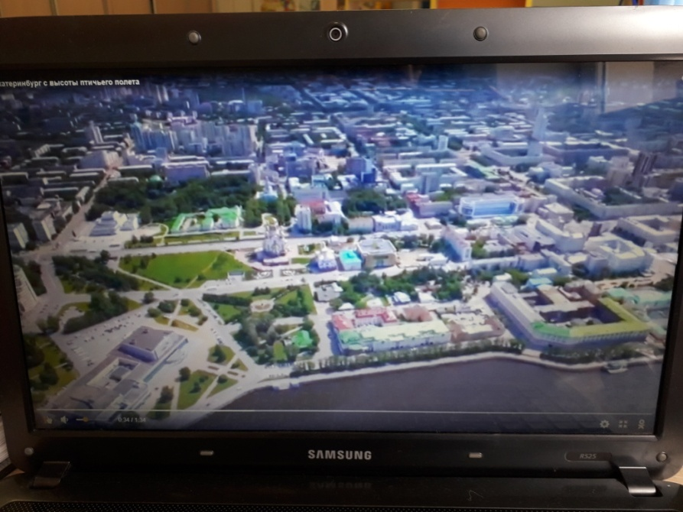
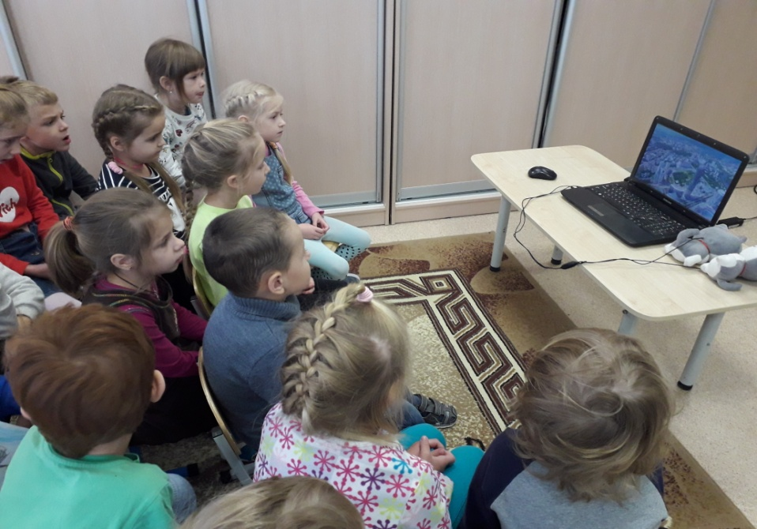
3. Беседа «Для чего нужны деревья» 4. Просмотр слайдов фотоматериалов о родном городе "Город, вид с неба"

Slide 11
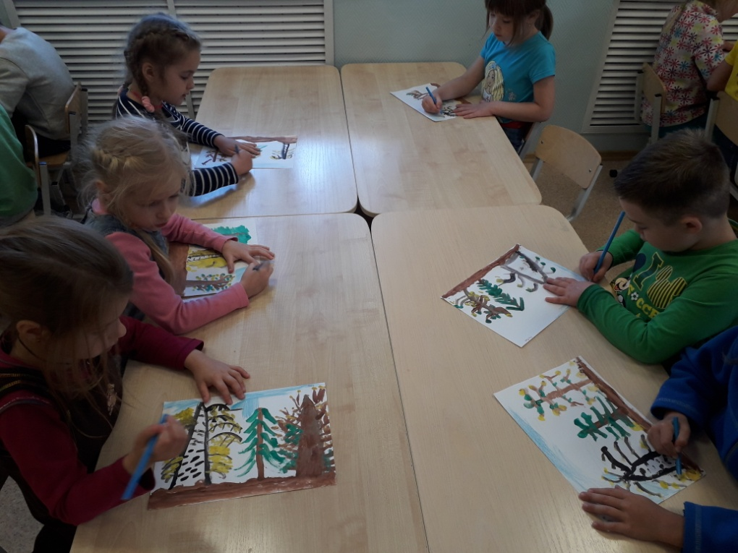
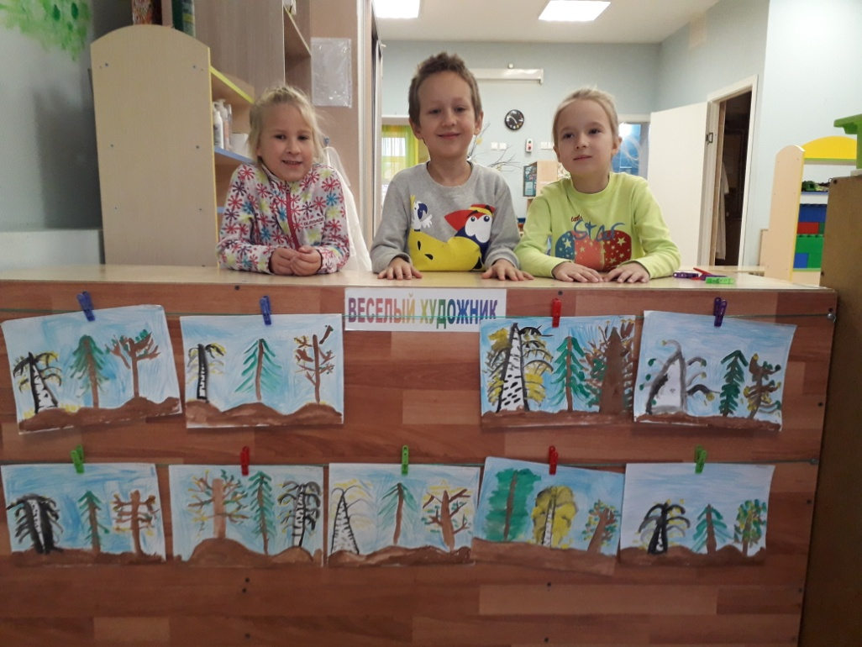
5. Художественное творчество. Рисование деревьев.

Slide 12
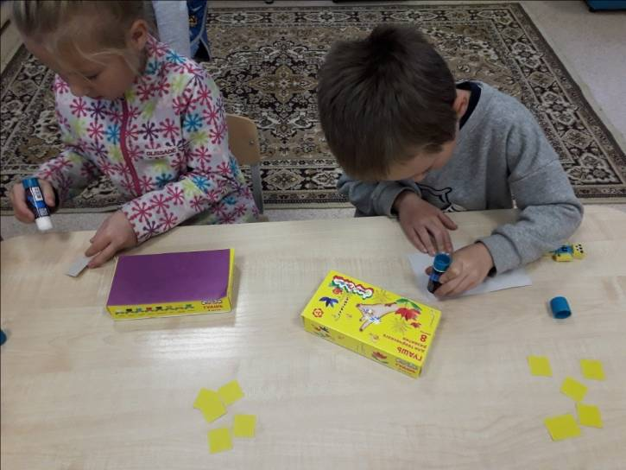
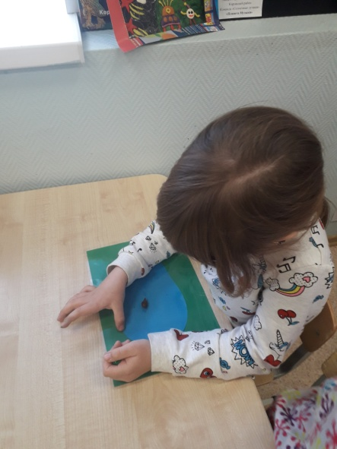
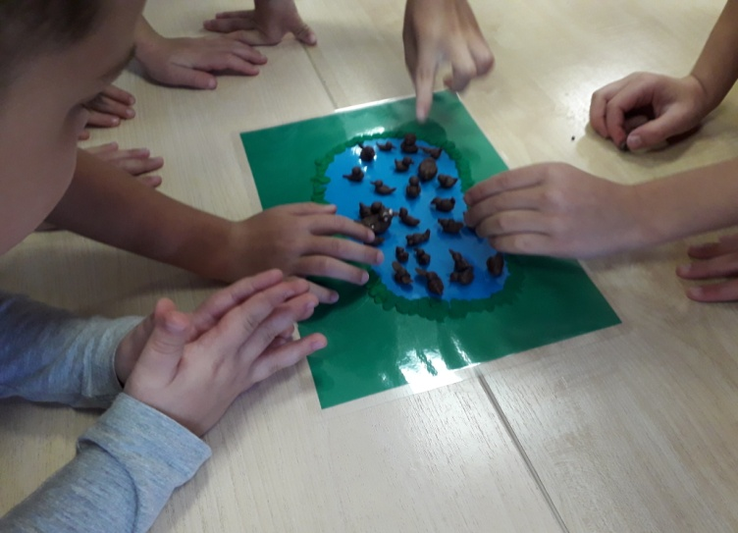
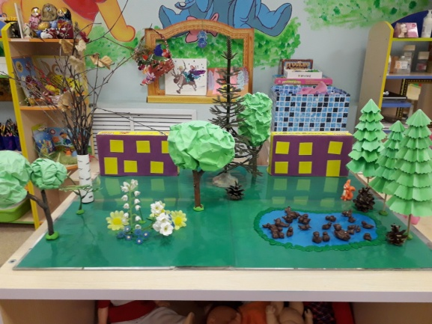
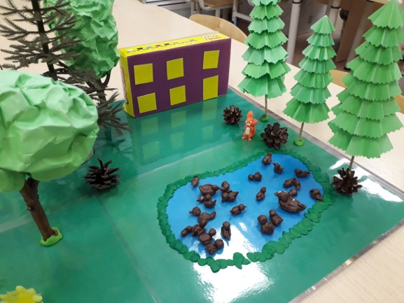
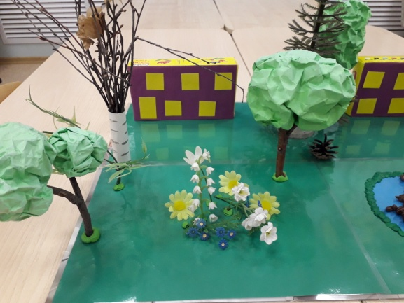
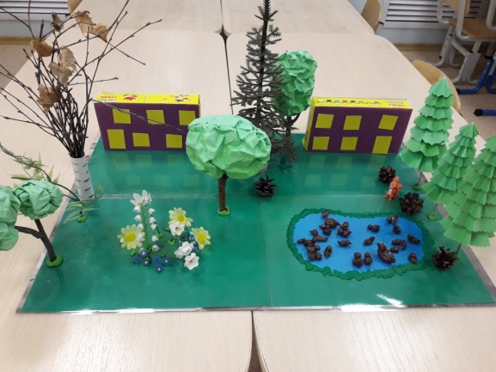
6. Коллективная работа «Городской парк».

Slide 13
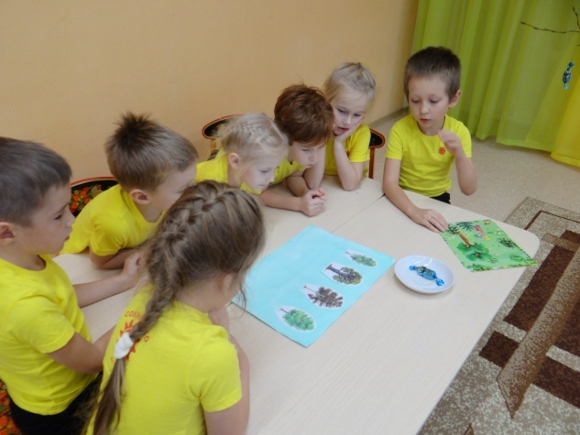
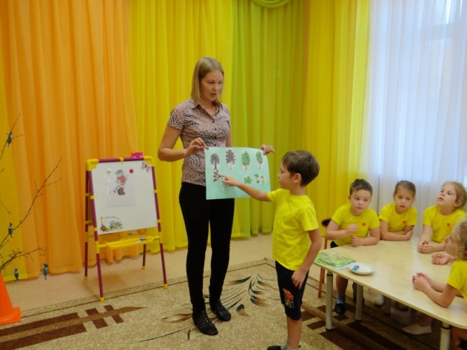
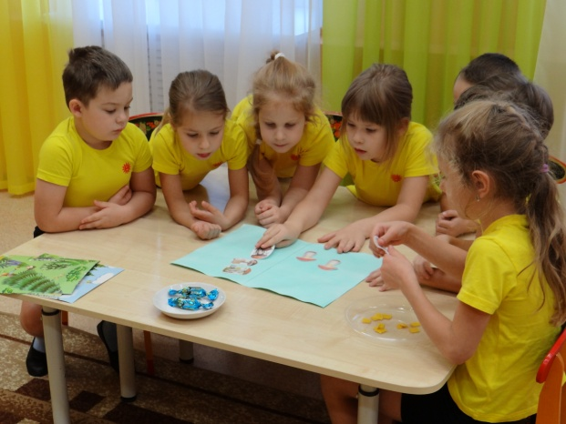
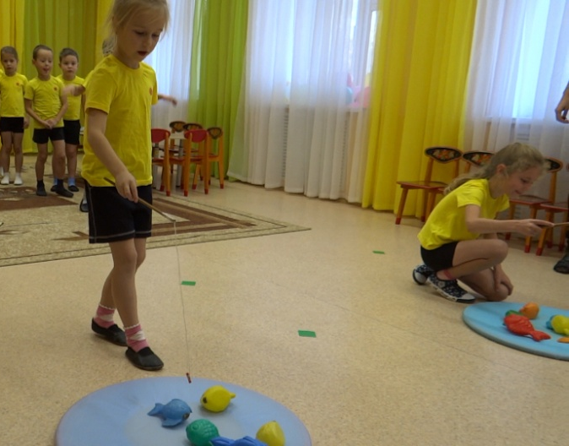
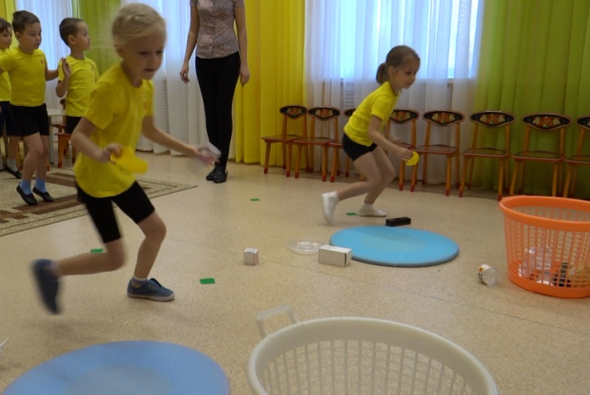
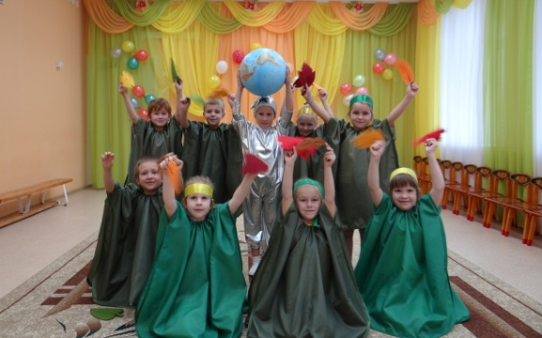
7. Развлечение «Экологическая тропа» Цель: повышение экологической грамотности детей через правильное взаимодействие с окружающей природой.

Slide 14
8. Коллаж «Как мы с семьей ходим в парк»

Slide 15
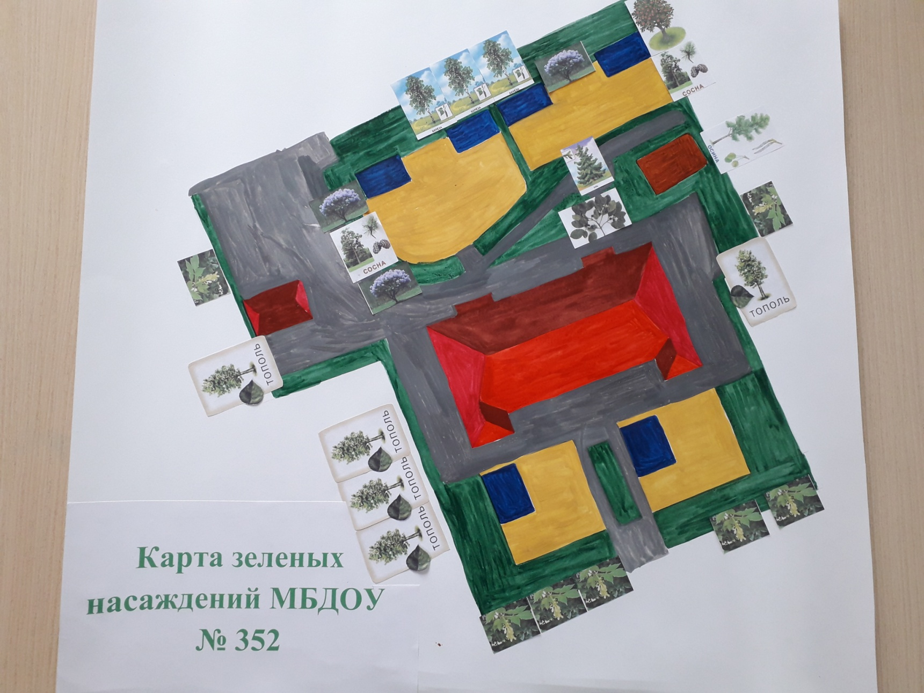
9. Коллективная разработка карты зеленых насаждений детского сада

Slide 16
Цикл дидактических игр по карте
-"Найди свое дерево". Цель: найти на карте места, где растет данное дерево.
-"Прогулка в ельник". Цель: помочь дойти игровому персонажу по карте до ельника и рассказать о целебных свойствах ели.
-"Белоствольная красавица". Цель: выбрать самый короткий маршрут до березовой рощицы. Рассказать о пользе березки для человека.
-"Вкусные деревья". Цель: найти на карте посадки, яблони.
-"Ароматное дерево". Цель: найти на карте яблоню, сирень, распространяющие во время цветения особые запахи. На территории детского сада произрастают следующие деревья: береза, клен ясенелистный , черемуха, яблоня, осина, ель, сосна, тополь, сирень.

Slide 17
Заключение
Проект расширил представления детей о деревьях, которые находятся рядом с нами. Научил видеть в них живые создания, которые нуждаются в заботе, охране. Дошкольники узнали, что многие деревья не только делают нашу жизнь красивой, но и помогают нам быть здоровыми. Игровые приемы позволяют педагогу заинтересовать детей данной темой. А составление карты настолько увлекло детей, что игры с картой стали придумывать сами дошкольники.

Slide 18
Перечень электронных ресурсов
https://nsportal.ru/detskiy-sad/okruzhayushchiy-mir/2015/05/19/ekologicheskiy-proekt-v-podgotovitelnoy-gruppe-derevya
https://www.o-detstve.ru/forchildren/research-project/12324.html
http://moi-amour.ru/load/doshkolnoe_obrazovanie/okruzhajushhij_mir/ehkologicheskij_proekt_zdravstvuj_derevo/151-1-0-860
https://soroka-zhukdou30.edumsko.ru/folders/post/proekt_derev_ya_vokrug_nas_starshaya_gruppa_2016-2017_g_g

Slide 19
Спасибо за внимание

